Slide 1
Avances
Proyecto Mi Walker
Presentadores: Diego Bulnes - Rodrigo Durán
Docente: Guillermo Pinto

Slide 2
Contenido
Carta Gantt
Kanban
Riesgos
Control de cambios
Reuniones
Costos
Vistas
Plan de pruebas
Aplicación

Slide 3
Carta Gantt

Slide 4
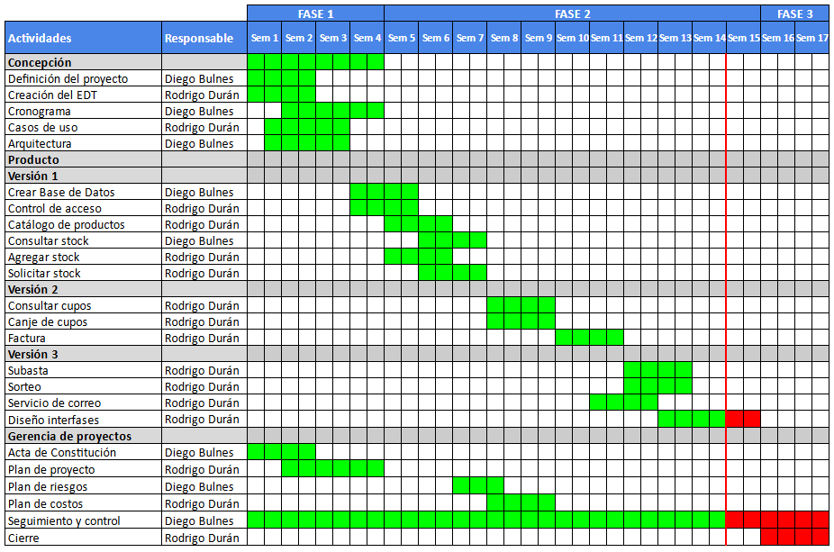

Slide 5
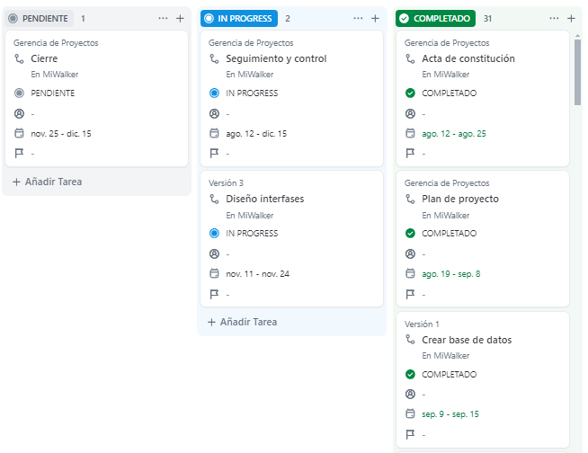
Tablero Kanban
https://app.clickup.com/9011290551/v/b/6-901104729519-2

Slide 6
Riesgos
 | ACEPTABLE POCO O NINGÚN EFECTO EN EL EVENTO | TOLERABLE LOS EFECTOS SE SIENTEN PERO NO CRÍTICO AL RESULTADO | INDESEABLE IMPACTO GRAVE AL CURSO DE ACCIÓN Y RESULTADO | INTOLERABLE PODRÍA RESULTAR EN DESASTRE
IMPROBABLE ES POCO PROBABLE QUE OCURRA | BAJO | MEDIO Seguridad de los datos en el sistema. | MEDIO Incremento en los costos del proyecto. | ALTO Sobrecarga de trabajo en el equipo de desarrollo.
POSIBLE ES PROBABLE QUE EL RIESGO OCURRA | BAJO Incompatibilidad con los sistemas de pago alternativos. | MEDIO Fallos técnicos en el sistema durante la implementación. | ALTO Resistencia al cambio por parte de los empleados. | EXTREMO
PROBABLE EL RIESGO OCURRIRÁ | MEDIO Retroalimentación y cambios Para ajustar alcance. | ALTO Cambios en los programas o herramientas a utilizar. | ALTO Retrasos en la integración con sistemas existentes. | EXTREMO

Slide 7
Respuesta al riesgo
 | ACEPTABLE POCO O NINGÚN EFECTO EN EL EVENTO | TOLERABLE LOS EFECTOS SE SIENTEN PERO NO CRÍTICO AL RESULTADO | INDESEABLE IMPACTO GRAVE AL CURSO DE ACCIÓN Y RESULTADO | INTOLERABLE PODRÍA RESULTAR EN DESASTRE
IMPROBABLE ES POCO PROBABLE QUE OCURRA | BAJO | MEDIO Implementar medidas de seguridad y realizar auditorías de seguridad periódicas. | MEDIO Monitoreo continuo del presupuesto y revisión frecuente con patrocinador. | ALTO Asignar tareas de manera equitativa y ajustar el cronograma según sea necesario.
POSIBLE ES PROBABLE QUE EL RIESGO OCURRA | BAJO Realizar pruebas de compatibilidad tempranas con diferentes sistemas de pago. | MEDIO Planificar pruebas y tener soporte técnico continuo durante el lanzamiento. | ALTO Implementar sesiones de capacitación y comunicar beneficios del nuevo sistema. | EXTREMO
PROBABLE EL RIESGO OCURRIRÁ | MEDIO Cronograma flexible y gestión de cambios que prioricen los puntos más críticos en función de los objetivos del proyecto. | ALTO Realizar pruebas de compatibilidad y extender jornada de periodo específico. | ALTO Realizar pruebas de integración y planificación en jornadas extras para inplementar exitosamente | EXTREMO

Slide 8
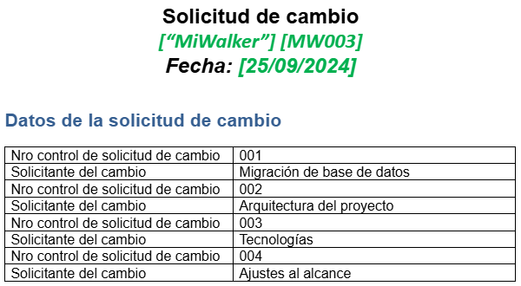
Control de Cambios

Slide 9
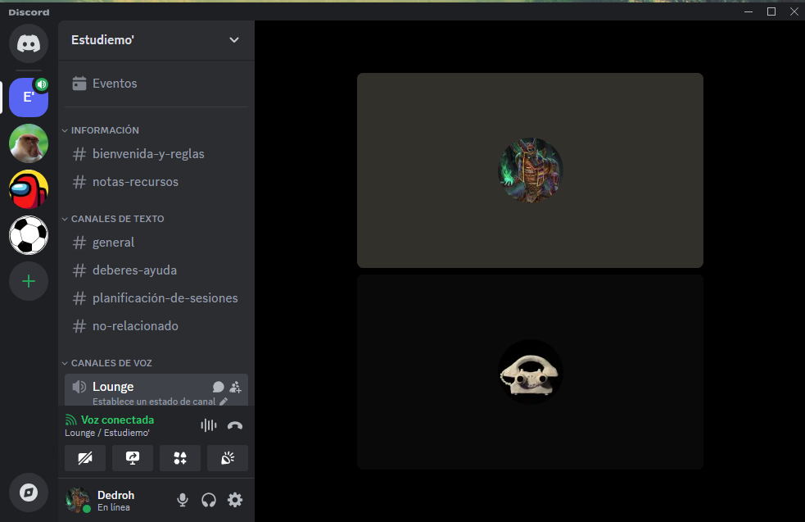
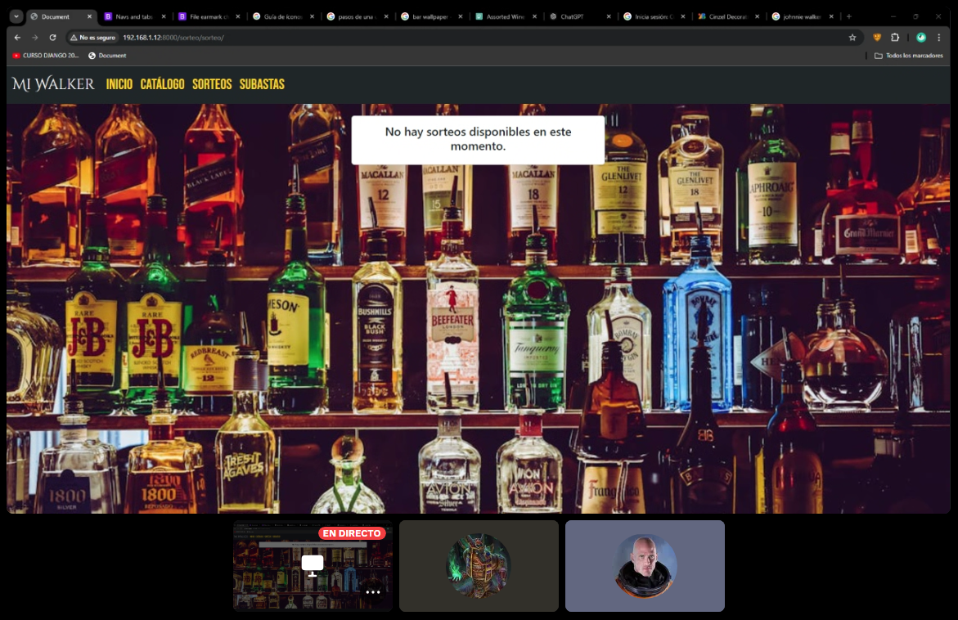
Reuniones
Reunión Lunes 4/11/2024
Temas Tratados:
Documentación
Reunión Viernes 01/11/2024
Temas Tratados:
Retoques diseño

Slide 10
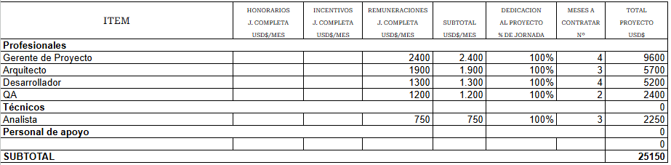
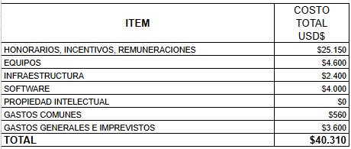

https://cl.talent.com
Costos
Valores Utilizados en Dólares Estadounidenses
(USD)

Slide 11
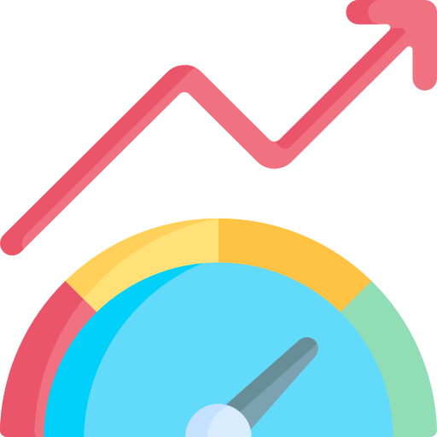



RNF
Rendimiento
Tiempo de respuesta: Las operaciones de canje, compra de productos y gestión del inventario deben realizarse en un tiempo máximo de 2 segundos.
Escalabilidad: El sistema debe ser capaz de soportar al menos 500 transacciones simultáneas sin afectar el rendimiento.
Compatibilidad
Multiplataforma: El sistema debe ser compatible con iOS, Android y Windows, asegurando la misma funcionalidad en todas las plataformas.
Compatibilidad con navegadores: El sistema debe ser compatible con los navegadores Chrome y Edge.
Usabilidad
Interfaz intuitiva: La interfaz debe ser fácil de usar y comprender, tanto para empleados como para supervisores y administradores, con una curva de aprendizaje máxima de 30 minutos.
Seguridad
Autenticación y Autorización: Sólo los empleados registrados pueden acceder al sistema. Deben existir diferentes niveles de acceso (empleado, supervisor, administrador), con control de permisos estrictos.

Slide 12
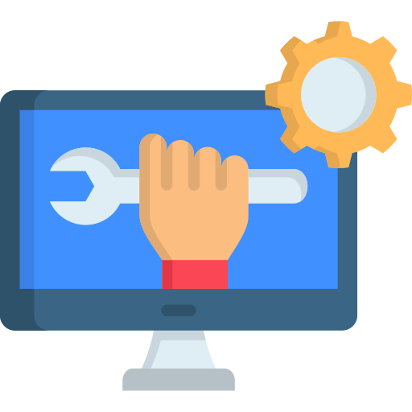
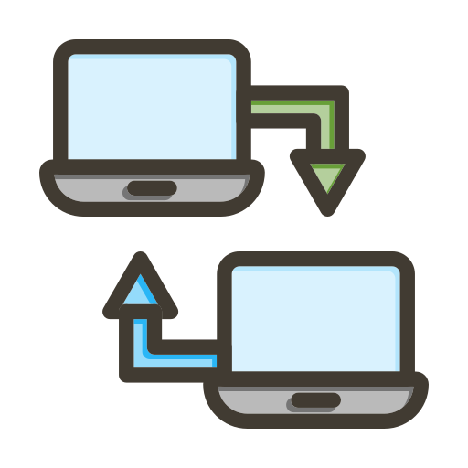

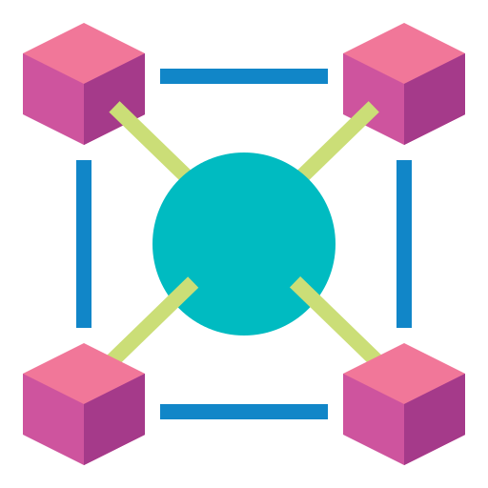
RNF
Mantenibilidad
Modularidad: El sistema debe estar diseñado de forma modular para facilitar actualizaciones y corrección de errores sin afectar a todo el sistema.
Documentación: Se debe proporcionar documentación clara y completa del sistema para facilitar el mantenimiento en menos de 24 horas de mantención.
Portabilidad
Actualización de plataformas: El sistema debe ser fácilmente adaptable a nuevas versiones de iOS, Android y Windows con un tiempo máximo de 4 horas.
Fiabilidad
Integridad de los datos: El sistema debe garantizar al 100% la consistencia y exactitud de los datos en todo momento, incluso en caso de fallos o desconexiones inesperadas.
Interoperabilidad
Integración con proveedores externos: El sistema debe ser capaz de integrarse con proveedores externos para el procesamiento de pagos y notificación por Gmail.

Slide 13






Tecnologías

Slide 14
Vista de escenarios

Slide 15
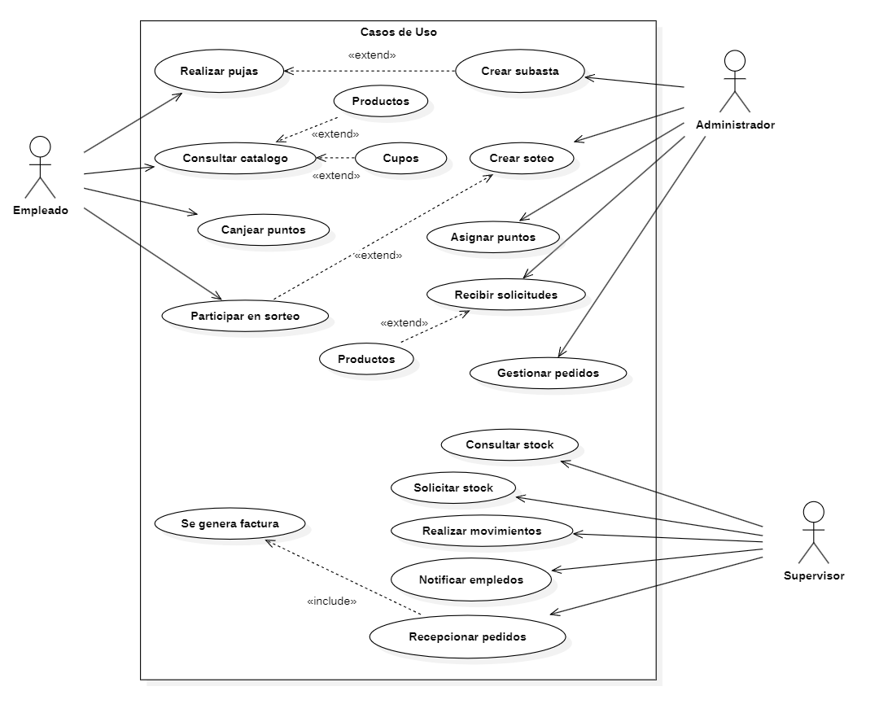
Diagrama de casos de usos

Slide 16
Vista de Despliegue

Slide 17
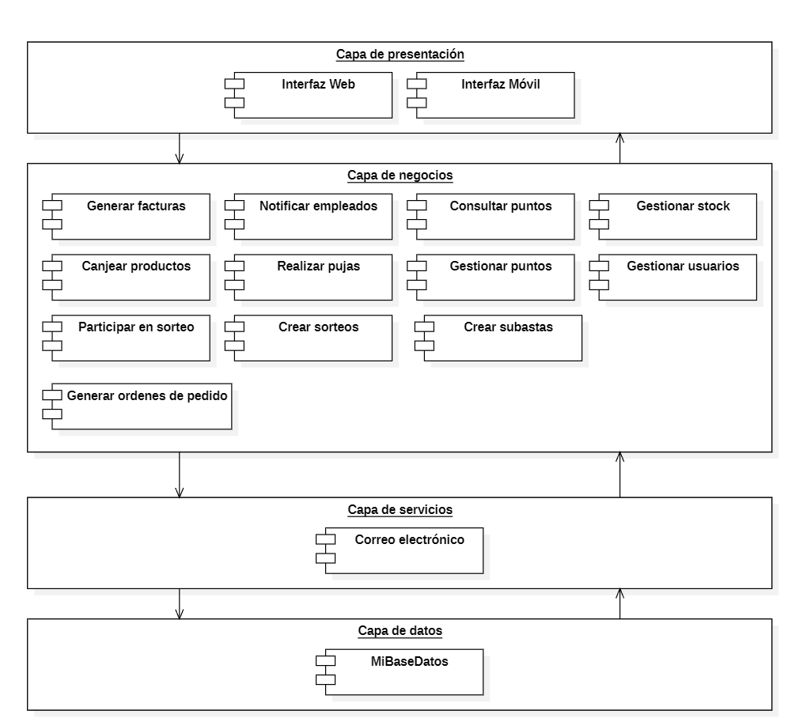
Diagrama de capas

Slide 18
Vista Física

Slide 19
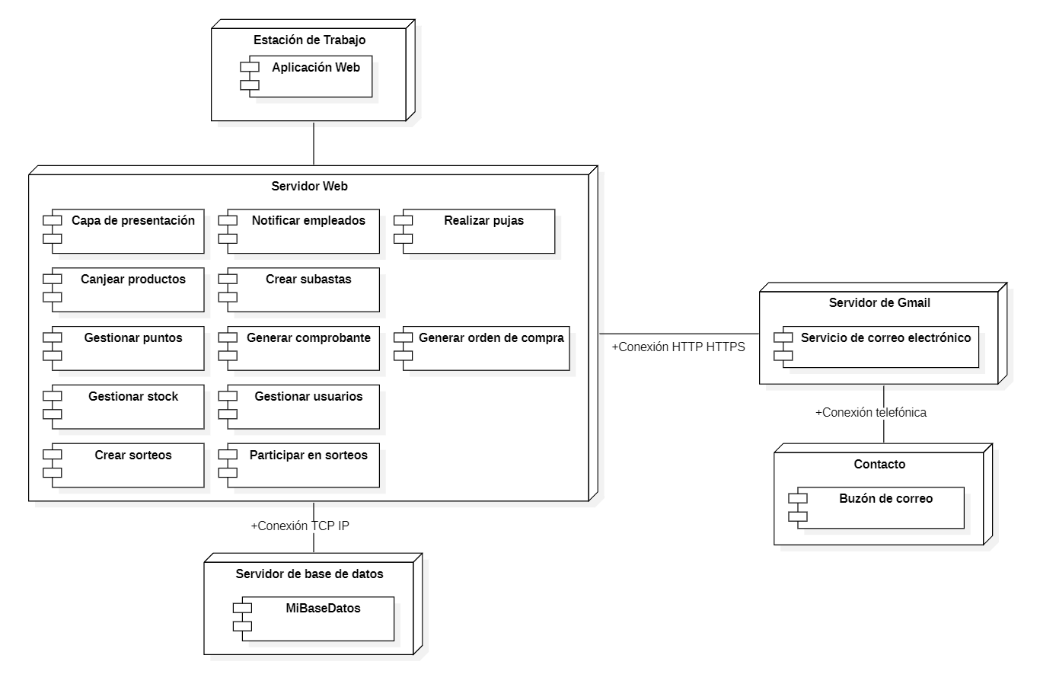
Diagrama de despliegue

Slide 20
Modelo Entidad Relación

Slide 21
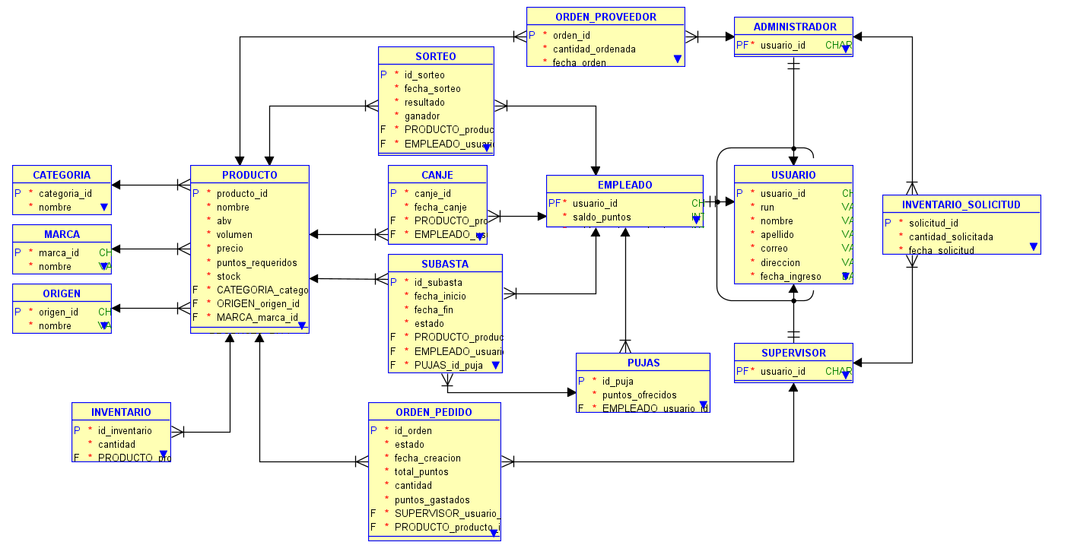
Modelo Entidad-Relación

Slide 22
Plan de Pruebas

Slide 23
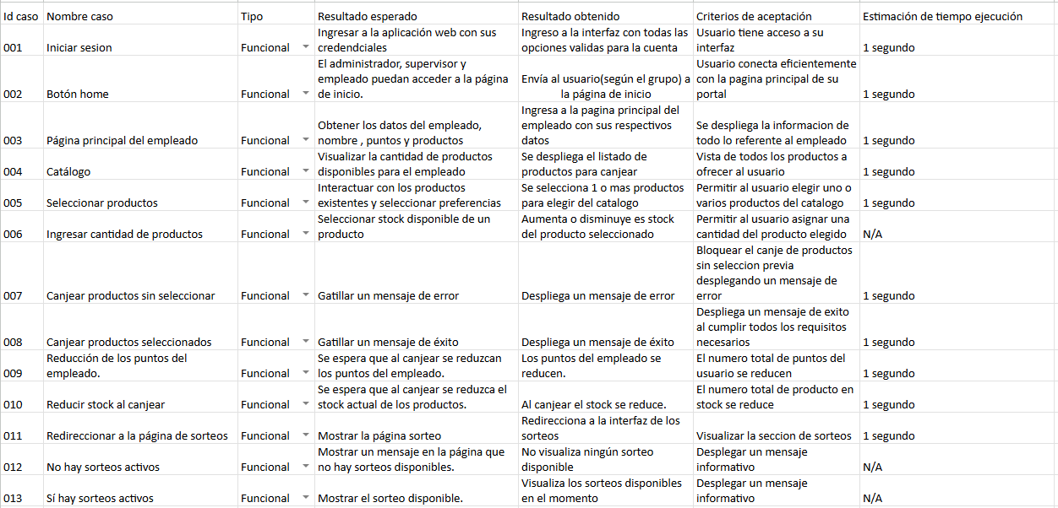

Slide 24
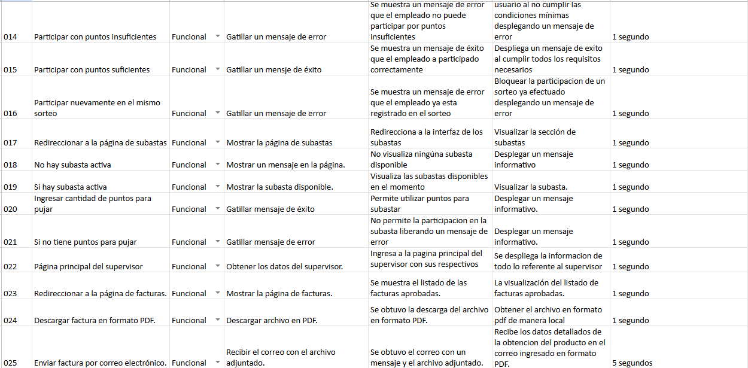

Slide 25
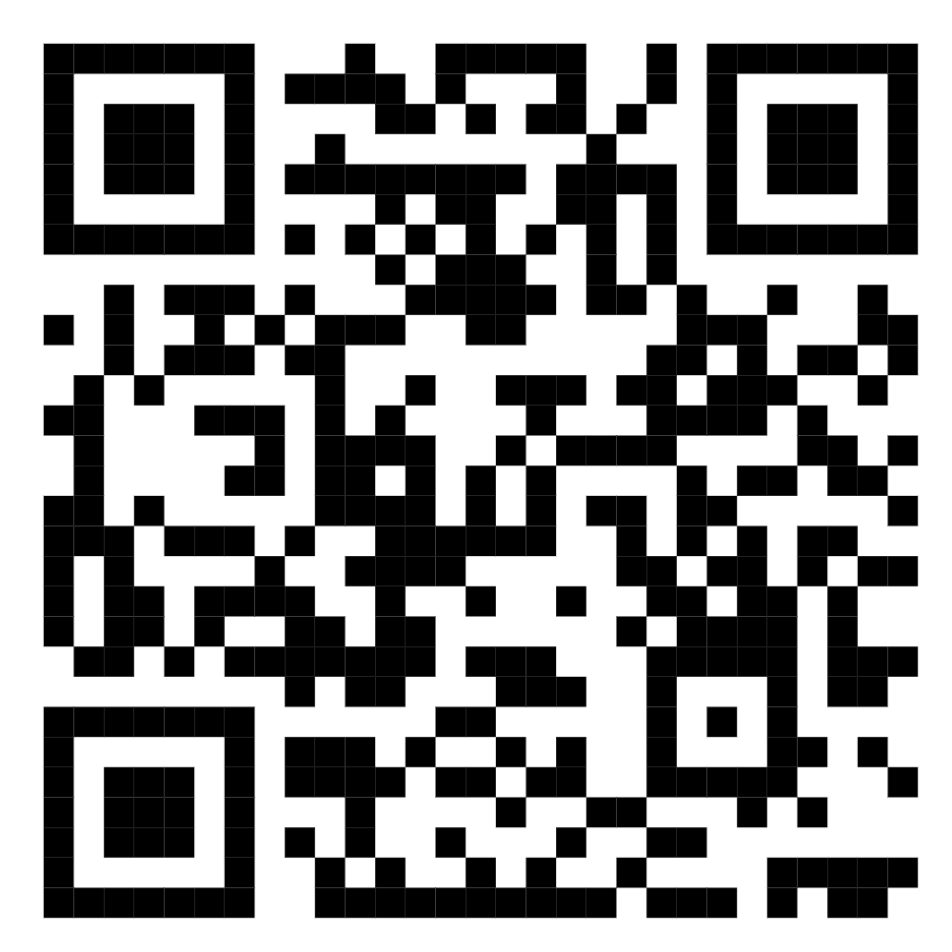
https://8f43-186-174-244-172.ngrok-free.app/accounts/login/

